Slide 1
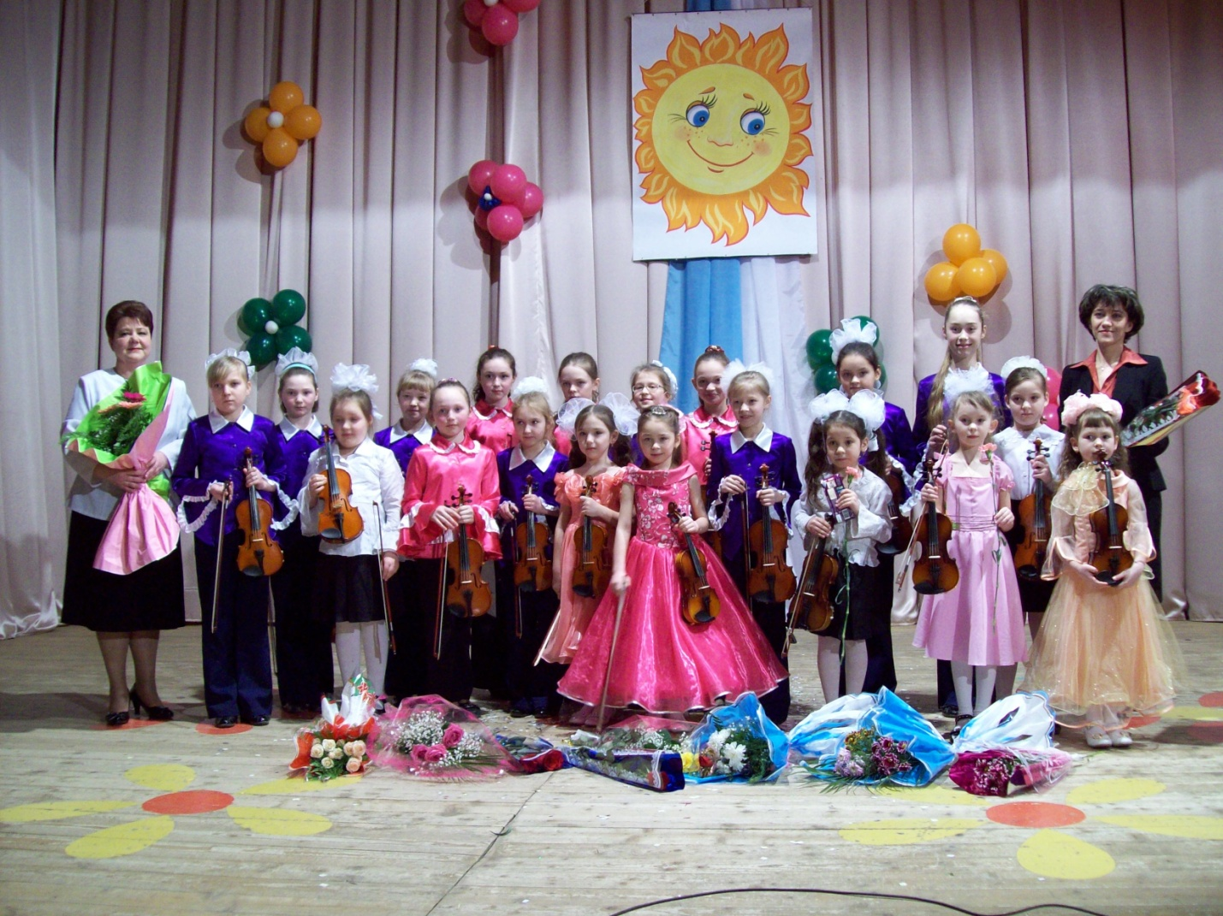
Ансамбль «Скрипунелла»

Slide 2
Наш девиз: «Учится музыке нужно не для того чтобы стать великим музыкантом, а для того, чтобы быть лучшим в любой профессии»

Slide 3
За 20 лет сменилось девять составов юных скрипачей

Slide 4
1995 год

Slide 5
2001 год

Slide 6
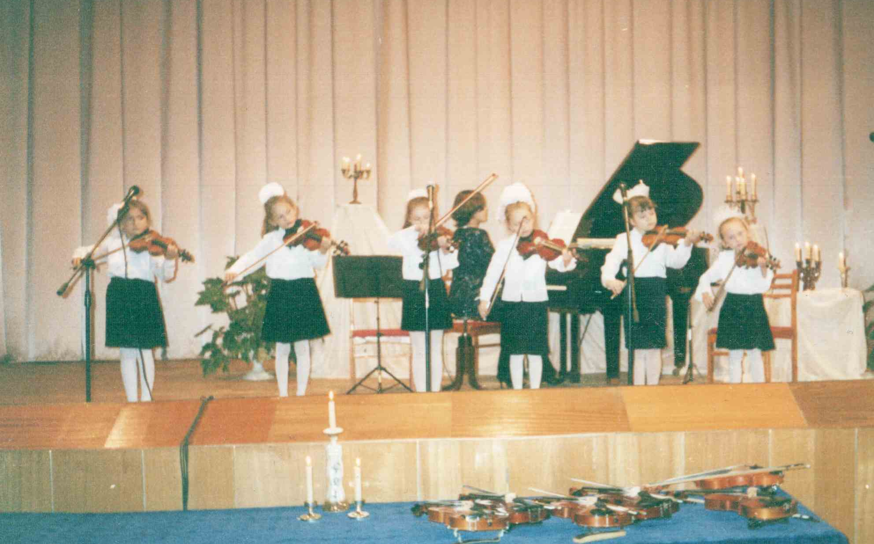
2006 год

Slide 7
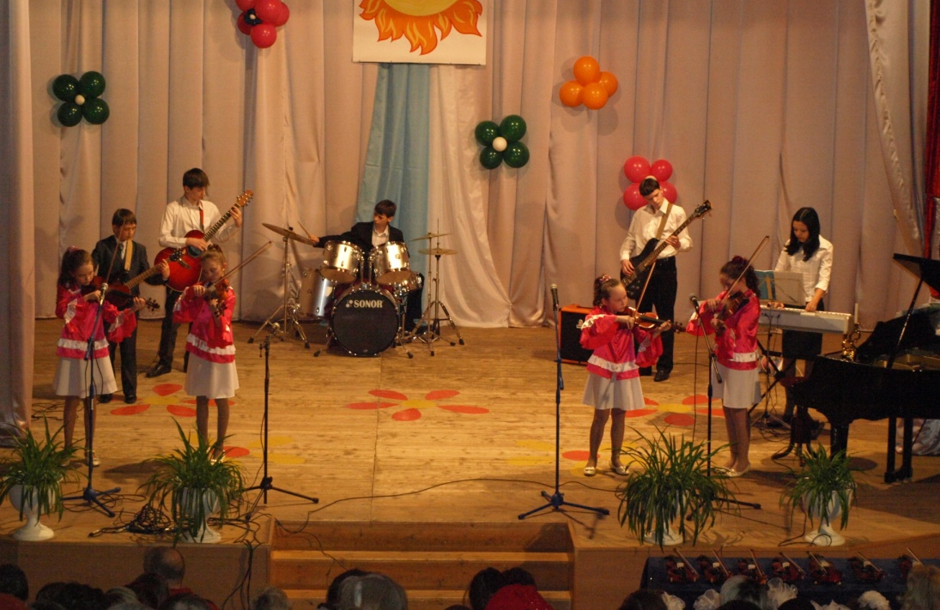
2008 год

Slide 8
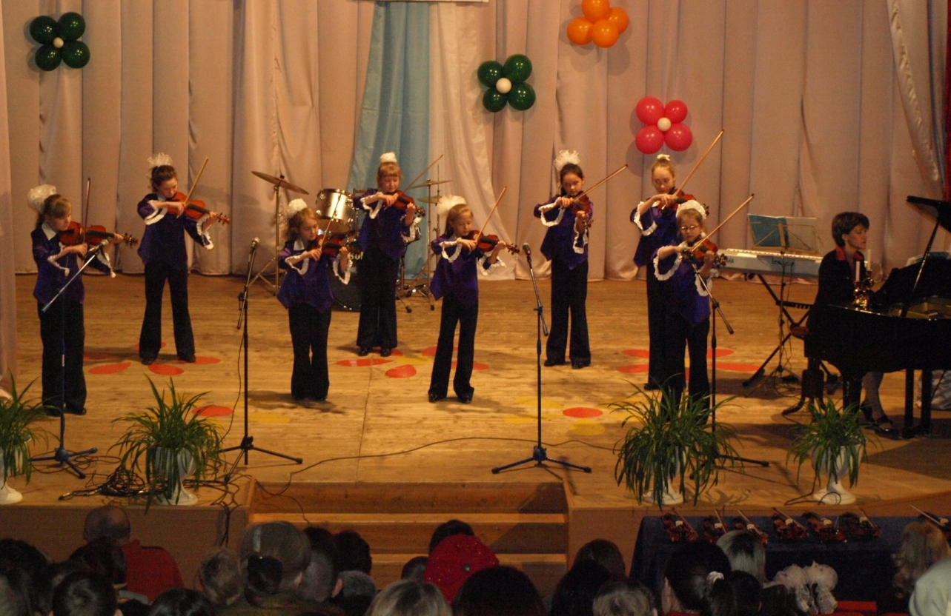
2009 год

Slide 9
2010 год

Slide 10
2012 год

Slide 11
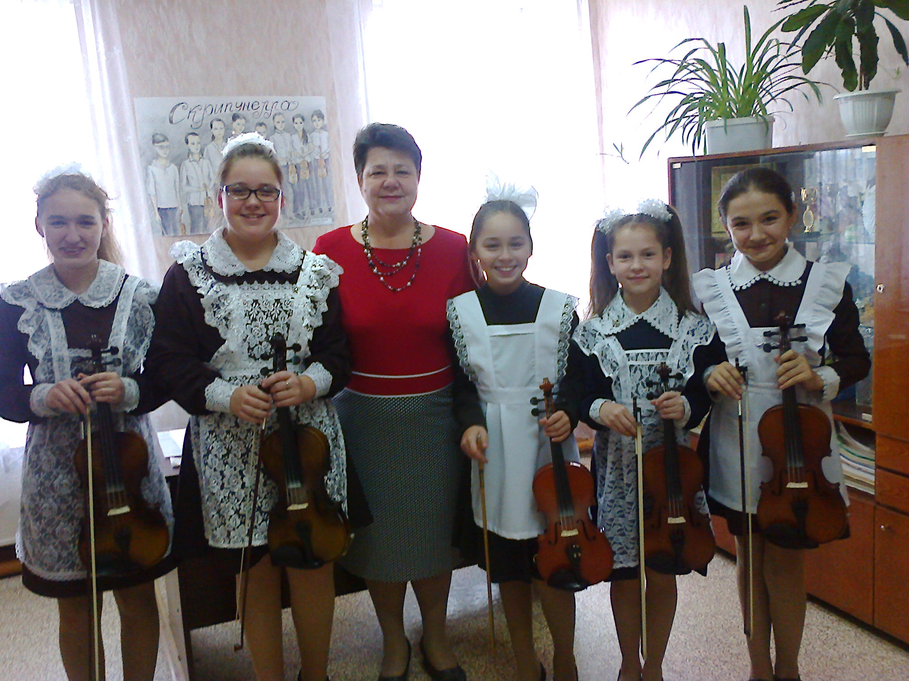
2013 год

Slide 12
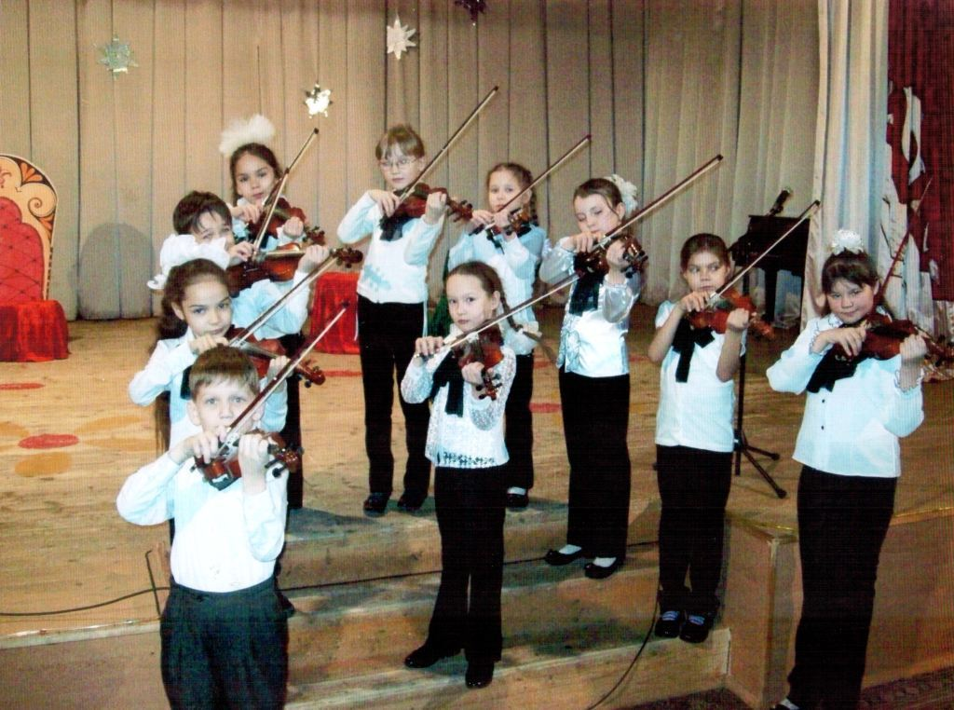
2014 год

Slide 13
Наш ансамбль ведет активную концертную деятельность

Slide 14
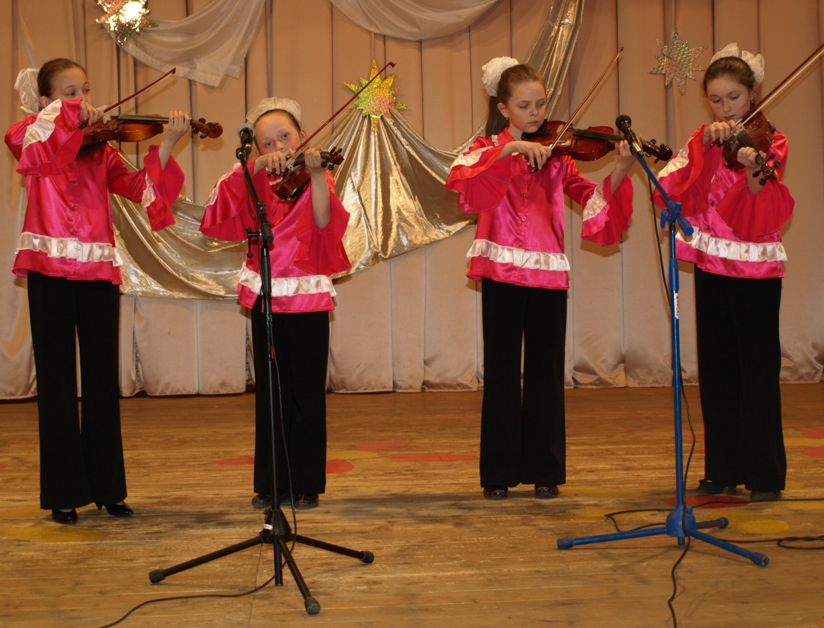

Slide 15
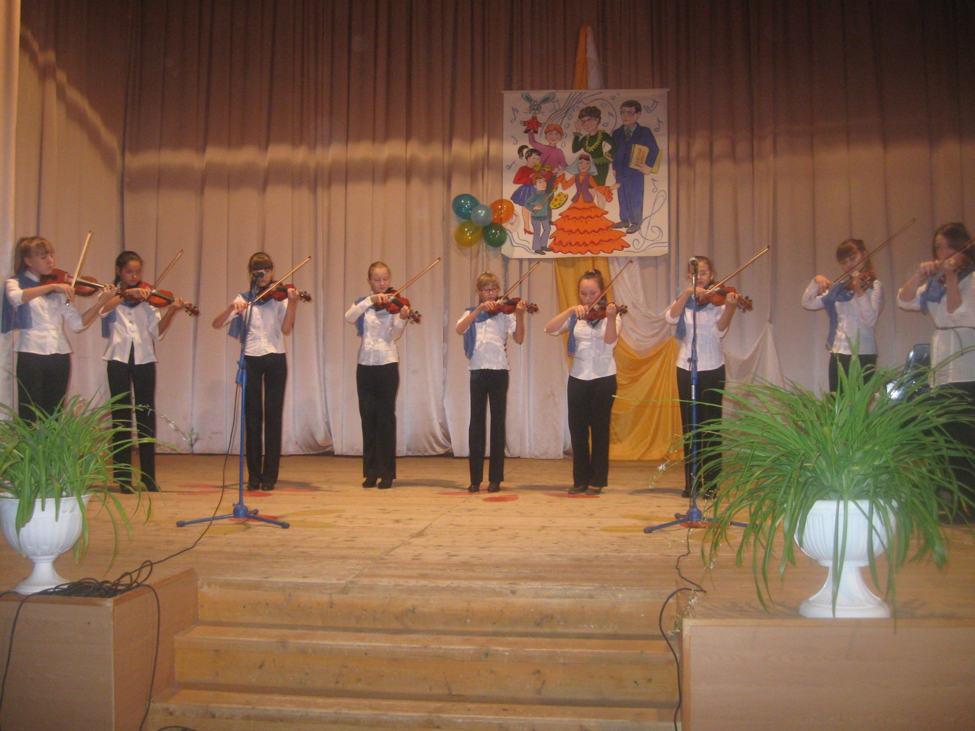

Slide 17
И активно принимает участие в различных конкурсах

Slide 18
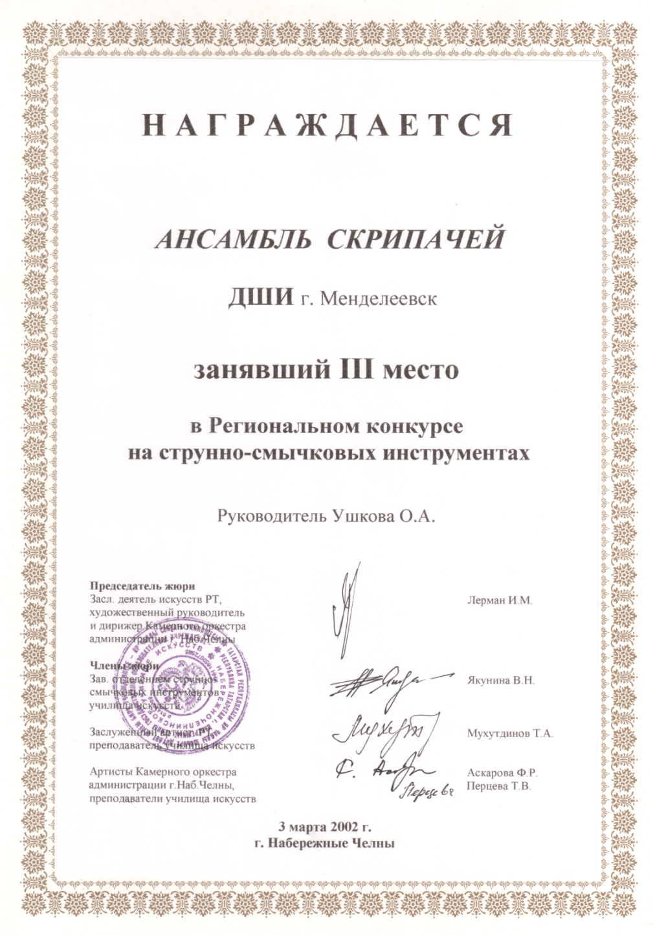
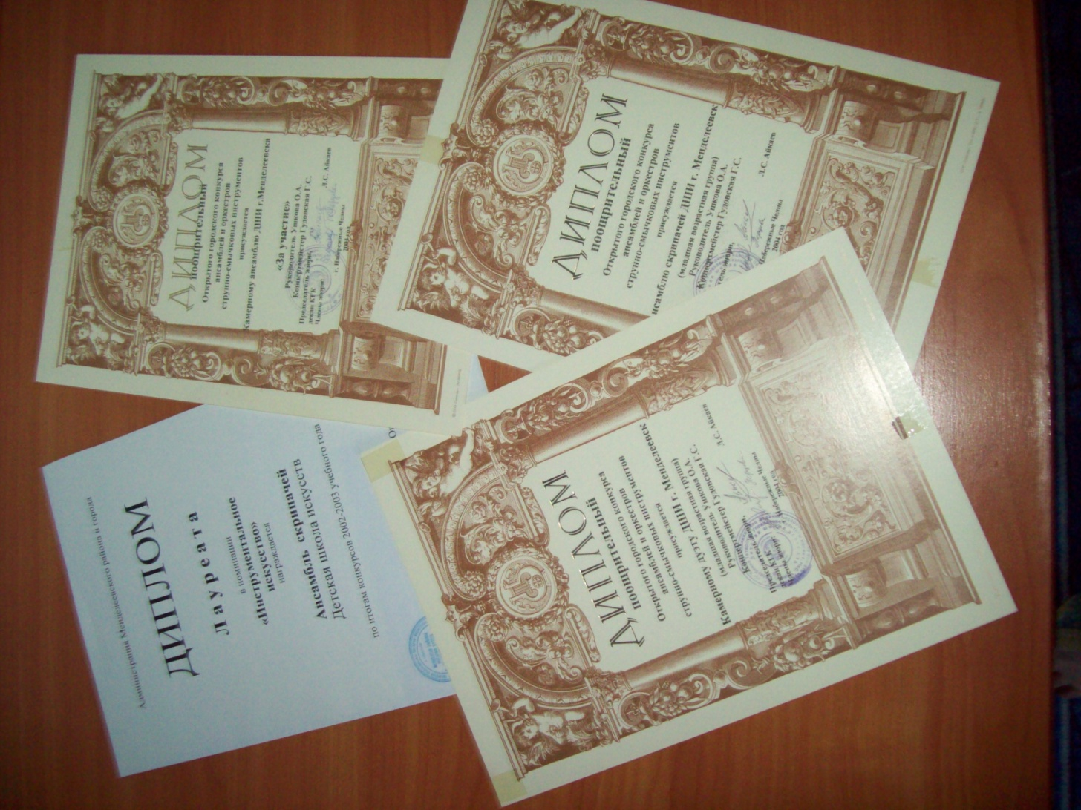

Slide 19
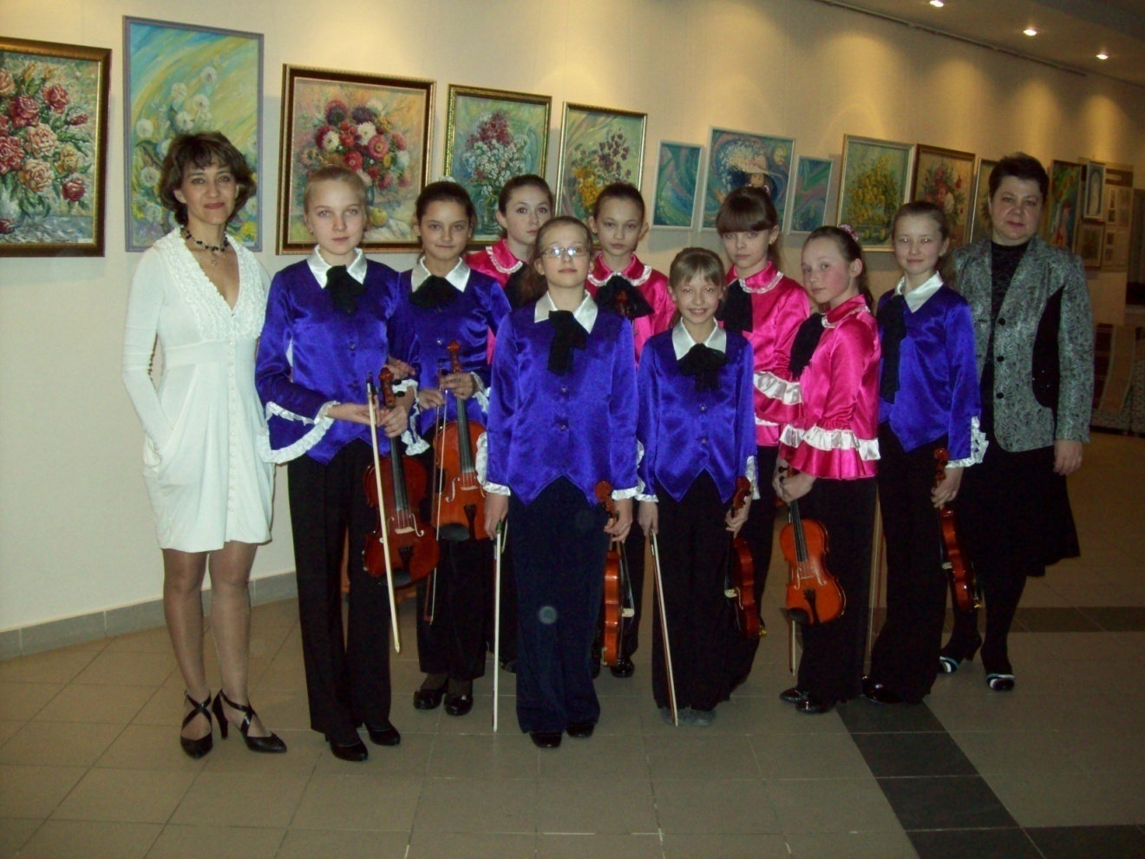
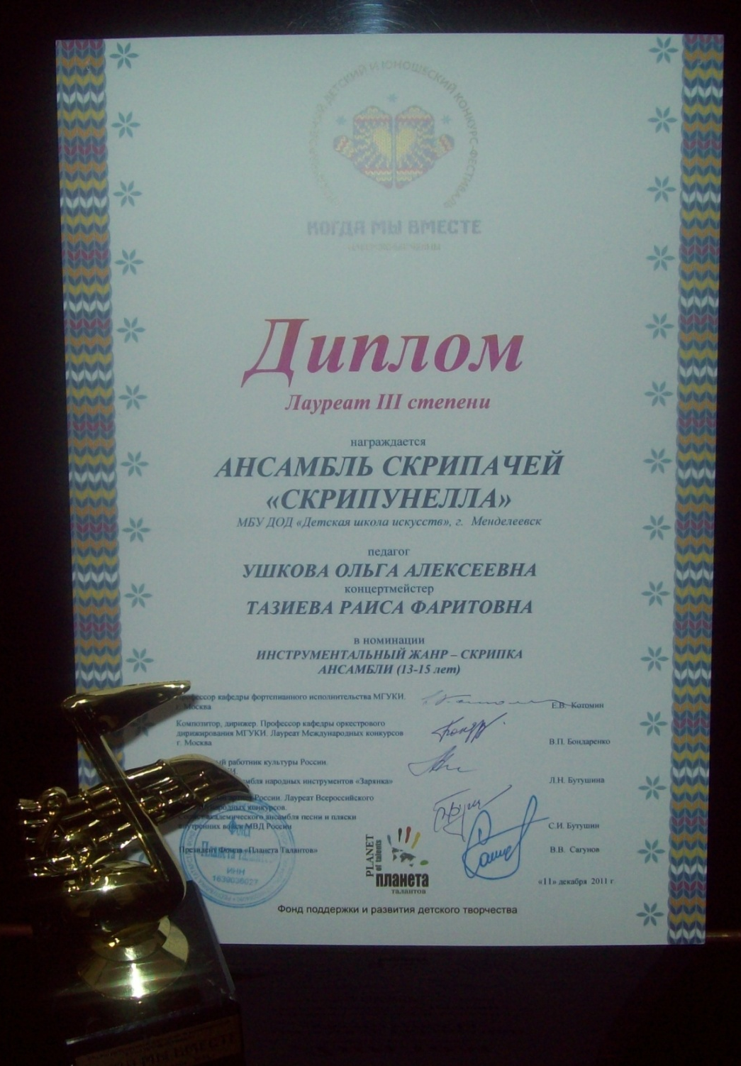

Slide 21
Ежегодно в классе скрипки проводится конкурс творческих работ учащихся и родителей «Музыка глазами детей». Дети учатся думать над музыкальным образом, фантазировать, привлекают к этому действию родителей, бабушек, дедушек. В архиве класса имеются работы в форме поделок, рисунков, сочинений.

Slide 22
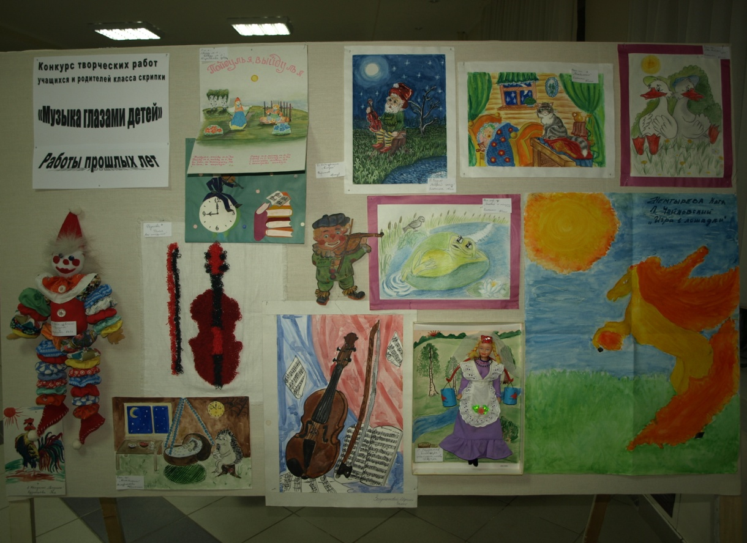
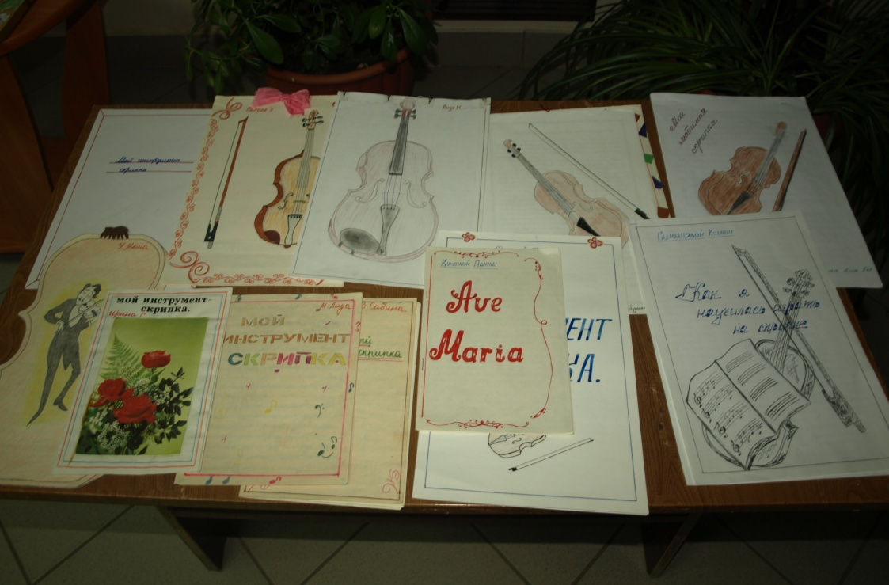

Slide 23
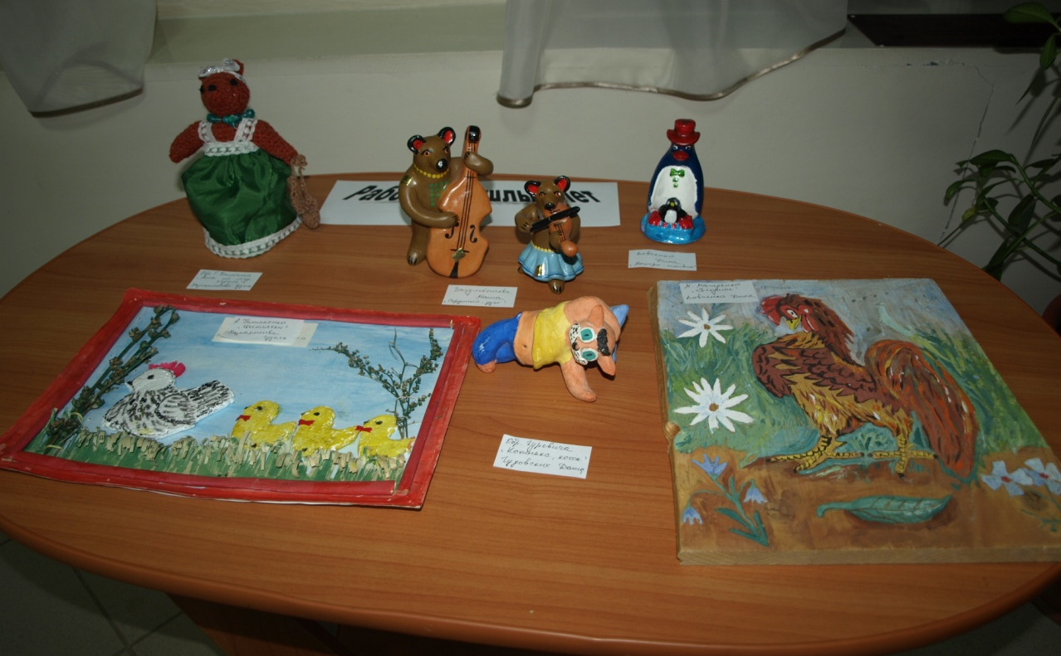
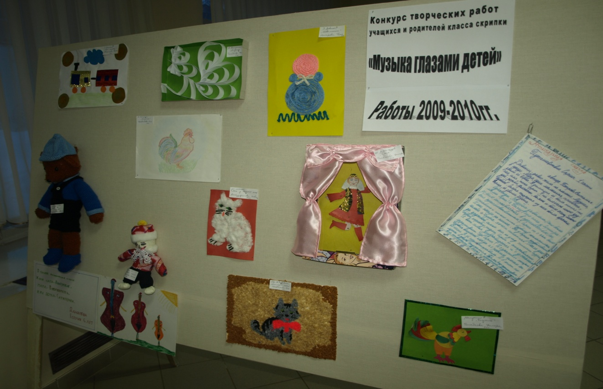

Slide 24
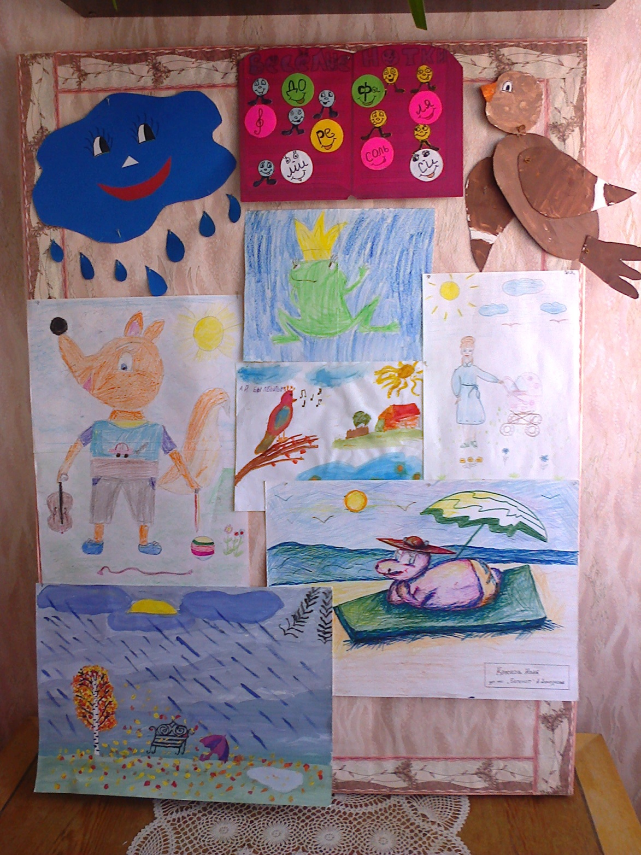

Slide 25
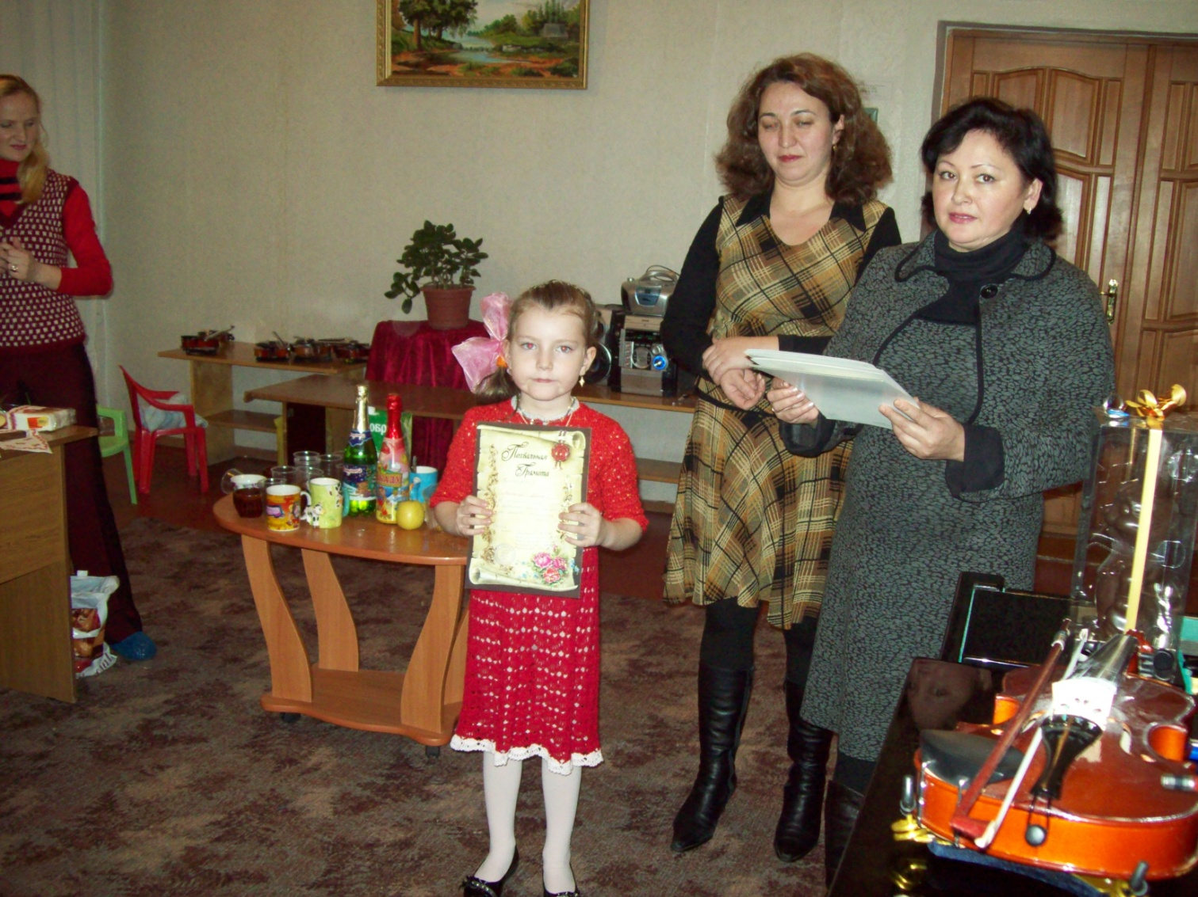
Родительские собрания

Slide 26
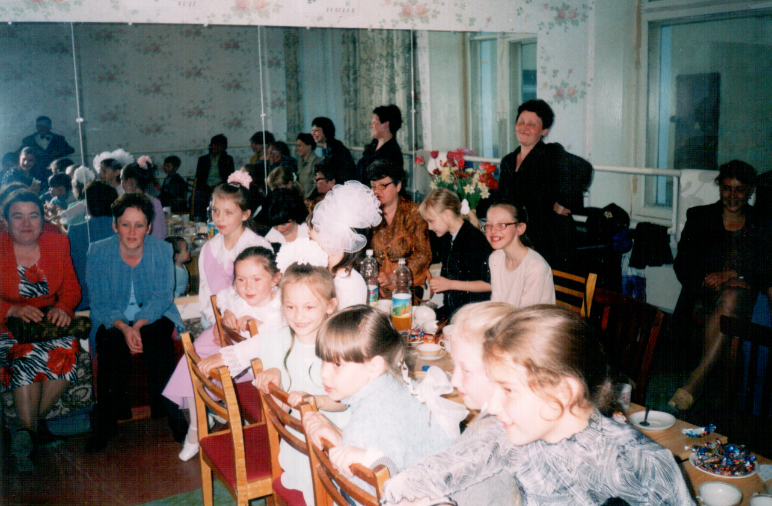
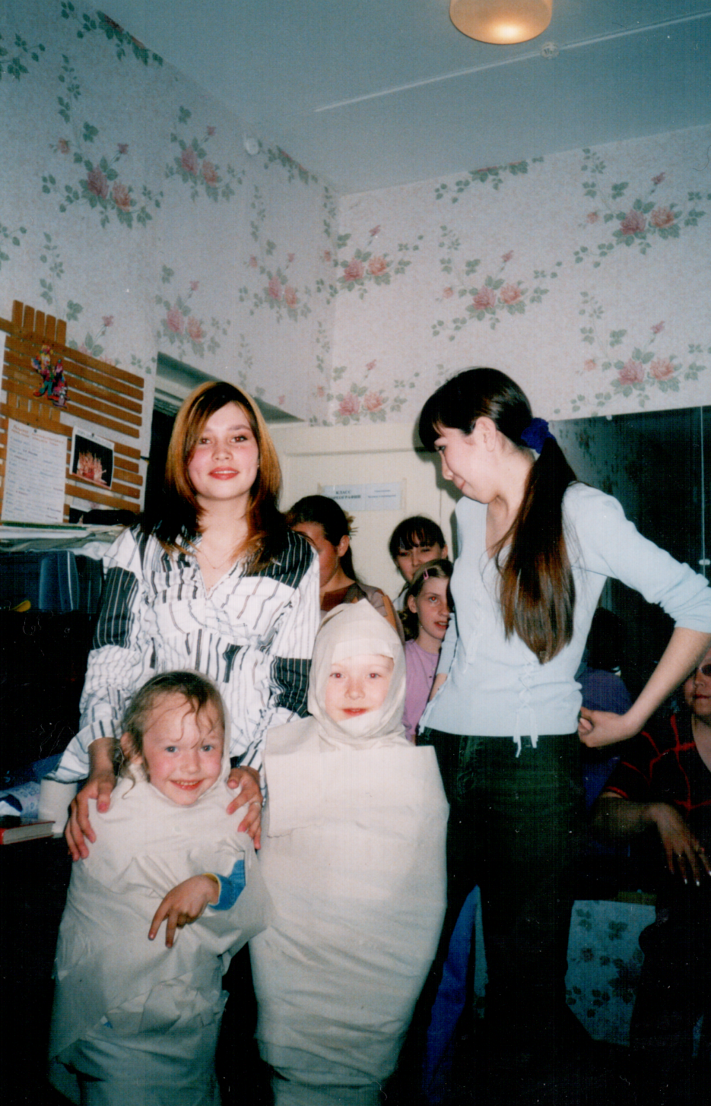

Slide 27
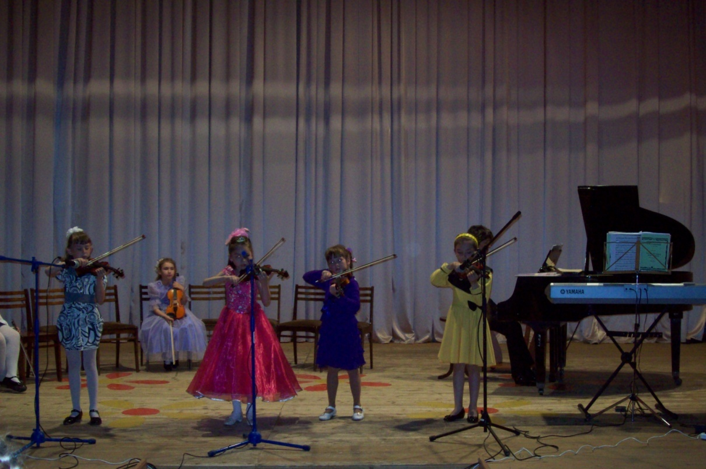
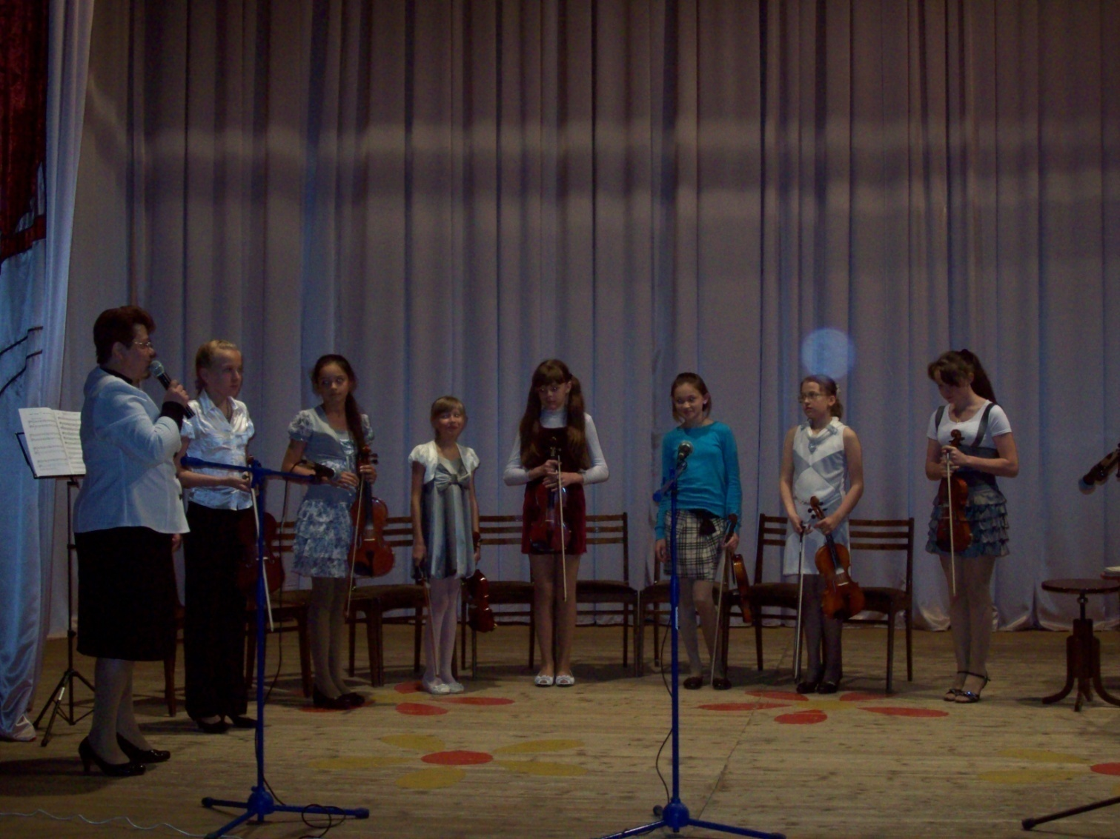

Slide 28
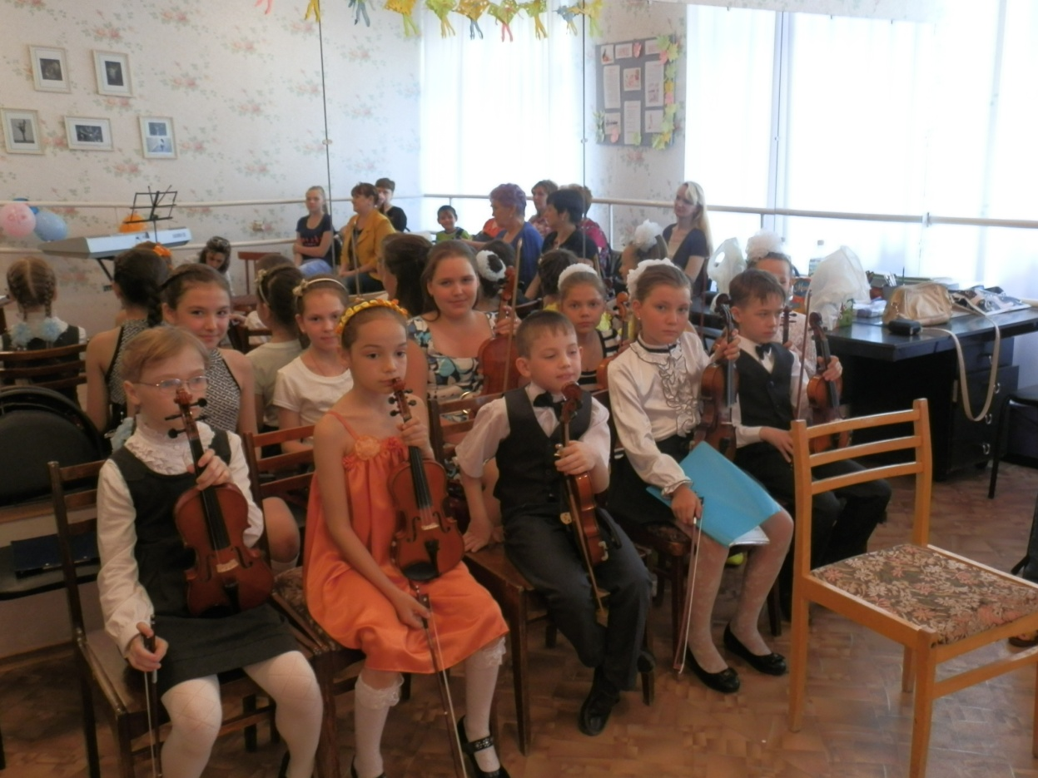
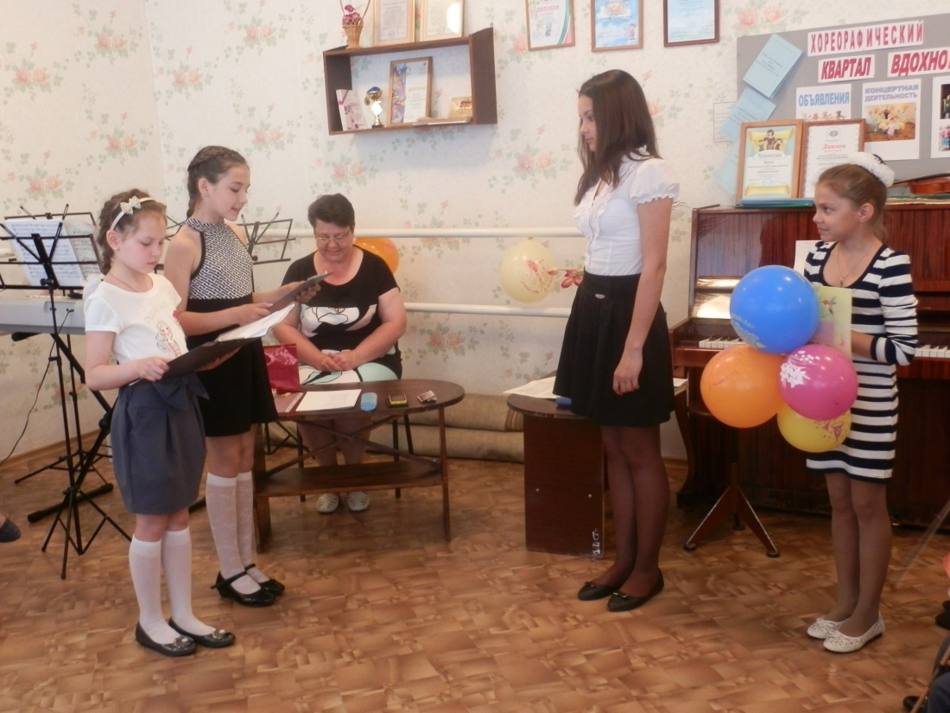

Slide 29
Ансамбль «Скрипунелла» ведет и творческую работу, а именно, сотрудничает с другими коллективами Детской школы искусств: - с оркестром народных инструментов музыкального отделения; - ансамблем домристов; - инструментальным ансамблем эстетического отделения «Колокольчик»

Slide 30
- танцевальным ансамблем «Шатлык»

Slide 31
- инструментальным ансамблем музыкального отделения «Регион»

Slide 32
- с театральным коллективом «Прикосновение»

Slide 33
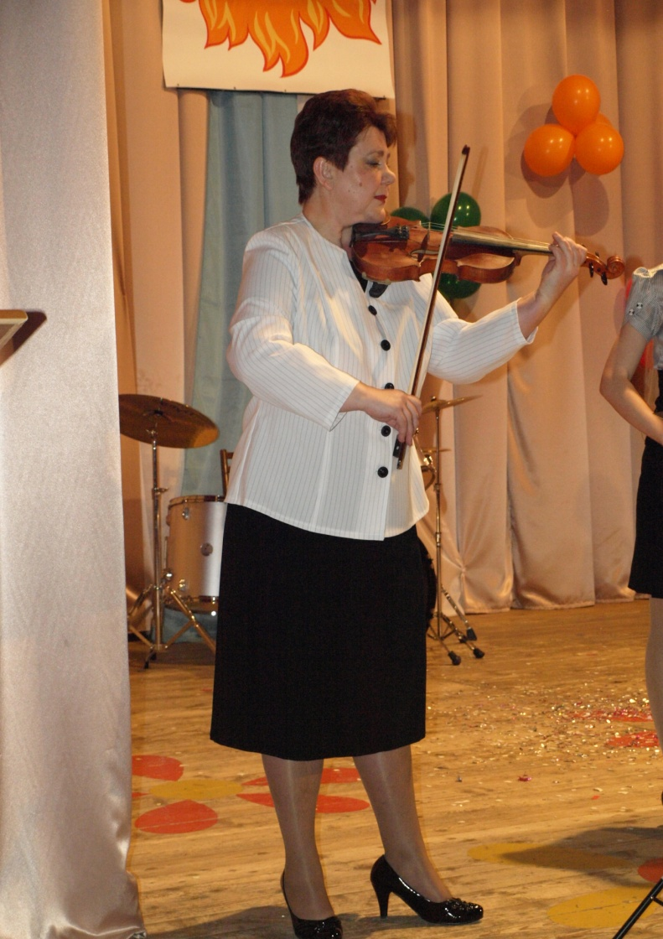
Наш руководитель

